Slide 1
绪 论

Slide 2
概述：人们对光的认识经历了一个否定的否定过程
1）光的机械微粒学说（17世纪---18世纪末）
代表：牛顿
对立面：惠更斯--波动说
2）光的机械波动说（19世纪初--后半世纪）
英国人杨（T.uoung)和法国人菲涅尔(A.T.Fresnel)通过干涉、衍射、偏振等实验证明了光的波动性及光的横波性。
性质：弹性机械波，在机械以太中传播。
3）光的电磁说（19世纪的后半期---）
19世纪后半期Maxwell建立电磁理论，提出了光的电磁性，1887年赫兹用实验证实。
性质：电磁波在电磁以太中传播

Slide 3
4）光的量子说（20世纪初---）
电磁波动说在解释“热幅射实验”及“光电效应”等实验遇到困难。
1900年普朗克提出了“热幅射量子理论”爱因斯坦
提出了光子理论，将光看成一束粒子流。与电磁波动说相抗衡。二者各自统治着自已的领域。
1924年法国人德布罗意（De.Broglie)大胆地提
出了“物质波”的概念，尔后薛定谔、海森伯等人创建了量子力学，又将二者统一起来。
光是一个复杂性的客体，它的本性只能通过它所表现的性质来确定，它的某些方面象波而另一方面象微粒（波粒二象性）。但它既不是波，也不是微粒，也不是二者的混合体。

Slide 4
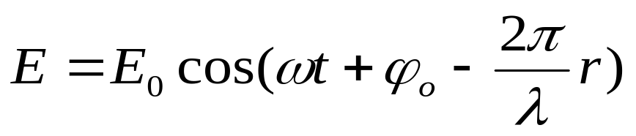
分类：
1）几何光学--研究光的直线传播及光学仪器的制造；
2）波动光学--研究光的波动性；
3）量子光学--研究光与物质的相互作用。
一、光是电磁波
•光在人眼视觉范围内的波段为0.4nm ⎯0.7nm。
• 光是横波，它具有相互垂直的电场强度矢量和磁场强度矢量。
•我们在研究光时只研究电场强度而不提及磁场强度。
电场强度E称为光振动(或光矢量)。

Slide 5
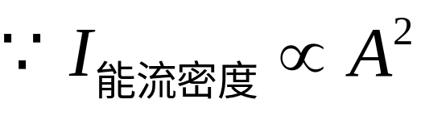
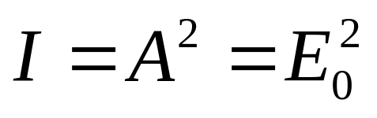
光振动的物理意义：空间某一点的光振动是指该点的电场强度的大小和方向随时间变化，不是指介质中的质点在振动。
•人眼及物理仪器检测光的强度是由光的能流密度决定的。
定义：光强度
二、光源的发光机制
光源--发光的物体
A）普通光源
高能级E₂
光子
能级跃迁辐射：
低能级E₁
普通光源：自发辐射，普遍光源的发光是物质各个原子或分子发光的总效果。

Slide 6

2）普通光源发光的特点:
①在同一时间有大批原子发光；（不是全部）
②就单个原子而言，每个原子都是断断续续发光，每次发光时间极短（~10⁻⁸s）且一次只能发出一个有限长具有偏振性的的波列。
③同一原子先后发出的光及同一瞬间不同原子发出的光的频率、振动方向、初相位、发光的时间均是随机的。
普通光源：
1 发光的间隙性
2 发光的随机性
结论：一般而言热光源及普通光源发出的光为非相干光。且同一光源上不同点发出的光也是非相干光。
B）激光光源
由受激幅射产生的光。
激光光源为相干光源。
单色性好。

